Slide 1
串的算法

Slide 2
字符串
字符串: 可变长的字符数组. 本文中串S的第i个字符用S[i]表示, 从第i个到第j个字符用S[i..j]表示
实现: 可以在末尾加一个结束标志, 如’\0’, 也可以记录字符串的长度
基本操作: 取长度, 取指定位置的字符, 取子串, 模式匹配

Slide 3
问题1: 替换连续空格
问题: 把连续空格改为单个空格. 例如对输入s=‘There are many spaces.’, 输出为’There are many spaces.’

Slide 4
分析
算法一: 每遇到空格就把后面的字符往前移
算法二: 用两个指针, 读指针持续移动, 当遇到第二个空格时写指针不动.
比较: 算法一最坏O(N²)的, 算法二是O(N)的
启发: 字符串问题一般容易设计正确的算法, 但需要深入分析才能找到高效算法

Slide 5
问题2: 字符串排序
给n个字符串
把它们按字典序从小到大排序

Slide 6
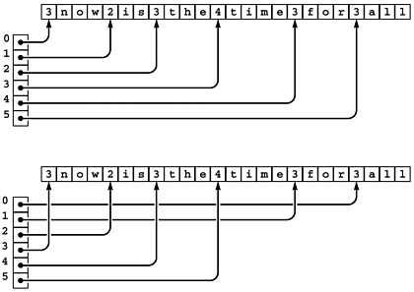
分析
和数值排序类似, 基本操作是字符串比较
由于字符串可能比较长，一般不移动字符串本身, 只修改指针

Slide 7
问题3: 模式匹配
给定串T，寻找串P是否在T中出现
T称为母串，P称为模板。一般记T和P的长度分别为n和m
输入T和P，T_{i}为T从第i个字符开始的后缀
输出
判定问题：P是否在T中出现
完整匹配：P出现的位置集合
前缀匹配：对于1<=i<=n，P与T_{i}的最长公共前缀长度记为L_{i}，输出数组L_{i}

Slide 8
经典模式匹配算法
T称为母串，P称为模板。一般记T和P的长度分别为n和m
依次判断T从第i个字符开始的长度为m的串是否和P相同
判断字符串相同: O(n)
枚举起点: O(n)
最坏情况: O(n²)

Slide 9
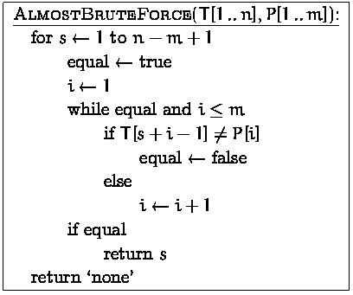
经典的模式匹配

Slide 10
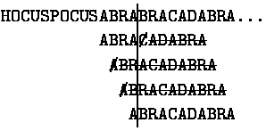
多余的比较
经典的模式匹配算法有很多多余比较
由于ABRA已经匹配到了, 肯定下一个起始位置是匹配不到的, 不管母串如何!
结论: 母串指针可以保持不回溯! (回溯匹配的成功与否和母串无关, 只由模板决定)
换句话说, 模板P自身的性质决定了: 应该直接把起始位置移动3位而不是一位!

Slide 11
有穷自动机
模板P自身的性质可以用有穷自动机来描述, 用它保证T指针不回溯
有穷自动机有一个起点”$”和终点”!”
字符比较成功, 沿粗边走(T, P指针同时右移一格)
失败, 沿细边走(T指针不动, P指针回移)
细有向弧a→b表示: 如果比较字符a时失败, 则转向比较字符b(因为它前面的字符串肯定是相同的)

Slide 12
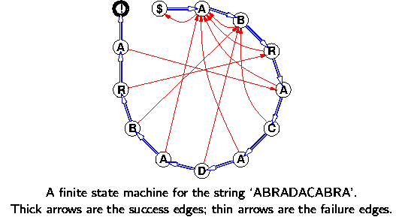
有穷自动机
最后1个字符指向第4个字符, 表示如果比较最后一位时出错，P指针移回第4个字符
验证: 匹配到最后一个字符时出错，它前面三个字符肯定是ABR, 因此可以直接看第4个字符

Slide 13
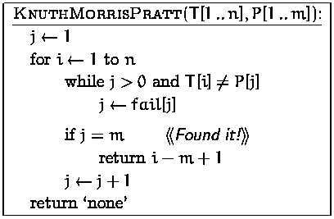
KMP算法
预处理模板. 用fail[1…n]表示自动机. fail[i]表示比较第i个字符失败时P指针的新位置
主算法如下(i是T指针, j是P指针)

Slide 14
分析
时间复杂度分析
情况一: 比较成功, i和j都加1
情况二: 比较失败, i不变, j减小
由于i最多增加n-1次, 因此j最多增加n-1次(j增加1时i也增加1). 情况一O(n)
j减少的次数不会超过j增加的总量, 因此j减少最多n-1次. 情况二O(n)
总O(n)+O(预处理). 关键: 如何算fail?

Slide 15
失配函数的计算
KMP算法难理解的地方在于fail函数的计算!
回忆fail的意义: 比较失败时P指针的新位置
不要指向一个肯定不会产生匹配的地方
不要漏掉可能会产生匹配的地方
换句话说, fail应该指向最后一个可能产生匹配的地方(回溯得尽量少, 或者说fail值尽量大). 用数学语言描述

Slide 16
Fail的含义
换句话说, fail应该指向第一个可能产生匹配的地方. 用数学语言描述
P[1…fail[j]-1]是P[1…j-1]的最长真前缀, 它同时也是T[1…i-1]的后缀
由于已经匹配了前j-1个字符, 所以P[1…j-1]是T[1…i-1]的后缀, 因此
P[1…fail[j]-1]是P[1…j-1]的最长真前缀, 它同时也是P[1…j-1]的后缀

Slide 17
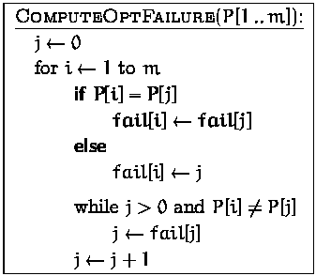
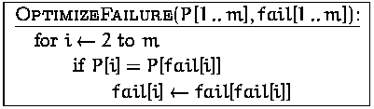
Fail的优化
如果P[j]和P[fail[j]]是同一个字符, 那么马上又失败!
在计算时判断一下即可, 或做后处理(post-processing)

Slide 18
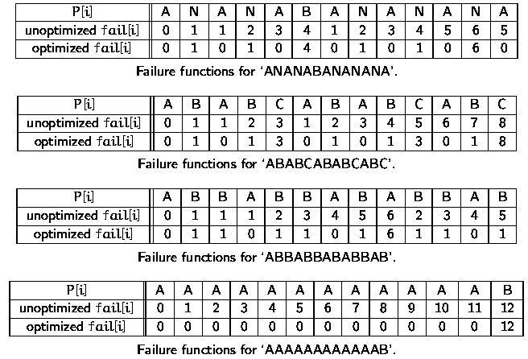
优化效果
时间复杂度没有降低, 但通常把系数缩小一半!

Slide 19
例题: 反片语
如果两个单词可以交换字母顺序相互转换, 为片语(anagram)
如果某单词不和任何其他单词组成片语, 则为反片语(ananagram)
找出所有反片语

Slide 20
分析
判断片语为O(LlogL), 先排序
算法一: 判断每两字符串是否互为anagram, 最坏情况O(n²)次比较
算法二:
给每个串的字母排序
给所有串排序
检查相邻串是否相同
只需要O(nlogn)次比较

Slide 21
例题: 破解编码
给一个1~k的排列, 每k个一组做排列进行加密. 例如排列2431, 则Maryan被变换成yMra?a?n
给原文和密文, 把一段新信息加密. 如果多个排列满足条件, 选k最小的. 不会出现两个最短排列都满足. 信息长度n不一定是k的倍数

Slide 22
分析
从小到大枚举k, 然后得到排列. 注意排列可能有很多(因为字母有重复)
对于每个组, 可以猜测得到一个排列, 例如Mary->yMra则只有可能是2431. 但如果是abab->aabb, 有可能是1324, 1342等. 但如果又有cdcd->ddcc, 则无解了. 排列的第i个数的取值集合为所有集合的交
知道了第i个位置可以取哪些数, 求匹配
图是特殊的!

Slide 23
例题: 关键词
给出一个长度为n的01串A，求一个最短的由01串B，使B不是A的子串。

Slide 24
分析
m=logn取上整，由抽屉原理知B长度<=m
可以把长度不超过m的子串一一对应于一棵深度为m的完全二叉树T的节点。
根节点编号为1对应空串S₁，i的左儿子编号为2i，对应S_{i}+’0’，i的右儿子编号为2i+1，对应S_{i}+’1’
用Mark[i]表示节点i对应的子串是否在串A中出现过。我们的任务是求最小的i使得Mark[i]=false。

Slide 25
分析
用O(n)的方法可以把T的叶子结点的Mark[i]都计算出来(每次左移一位并加新值)
把A[n-m+1,n],A[n-m+2,n]…A[n,n]所对应的值也标记为true(每次右移一位)
从大到小的循环i
如果Mark[i]=false则更新最小值为I
否则Mark[i shr 1]=true

Slide 26
例题: 重复
有一个n个长度不超过L的单词，单词中的字母来自字母表[‘a’,..,‘z’ ]。编程求所有单词中最长的公共子串(必须在原串中连续)

Slide 27
分析
枚举最短串子串再用KMP：O(nL³)
枚举所求串在最短子串中的开始位置，取其他串KMP结果（最远能匹配到的位置）的最小值为结束位置，O(nL²)
或者枚举开始i和结束j，但成功时j++，不成功时i++

Slide 28
思考: 窗口属性
对于所有K，每连续K个字符组成的串最多有K+1种, 如：011010
给一个串, 求最小的s, 使得前s个字符有WP, 前s+1个没有

